Slide 1

Краткосрочный проект
« Лето в яркие краски одето»
Разработал воспитатель
Хороших Т.А.
2018 г.

Slide 2
Лето – это маленькая жизнь! Именно в этот период года дети получают максимум впечатлений, удовольствия и радости от общения со сверстниками и новых открытий.
Лето – особый период в жизни каждого ребенка. От окружающих его взрослых зависит то, как он проведет это время с пользой для здоровья, развития эмоциональных и познавательных процессов.
Для этого был разработан
краткосрочный проект под названием «Лето в яркие краски одето!»

Slide 3
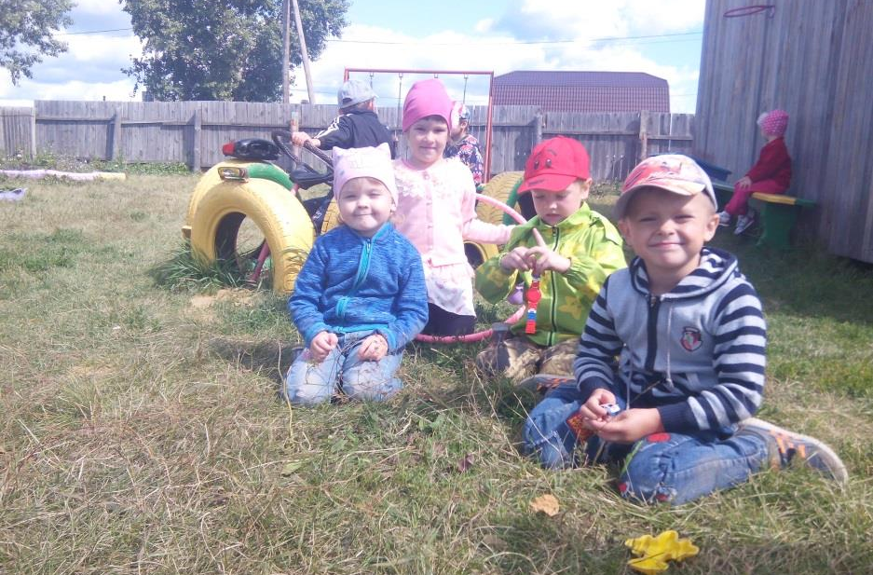
Цель проекта .
- Полностью удовлетворить потребности растущего организма в отдыхе, творческой деятельности и движении.
- Способствовать накоплению у детей представлений об окружающем мире ( о предметном, социальном мире , мире природы).
- Развивать способности детей в различных видах художественно - эстетической деятельности.
Срок реализации: 1 неделя

Slide 4
План реализации.
Этапы.
Подготовительный этап включает в себя:
1. Подбор необходимой литературы по теме.
2. Подбор двигательных упражнений и подвижных игр.
3. Разработка плана проекта.
Основной этап реализует недельные темы:
«Мастерская опытов»;
«Я и лето»;
«Лето – это красота»;
« Лето в яркие краски одето».

Slide 5
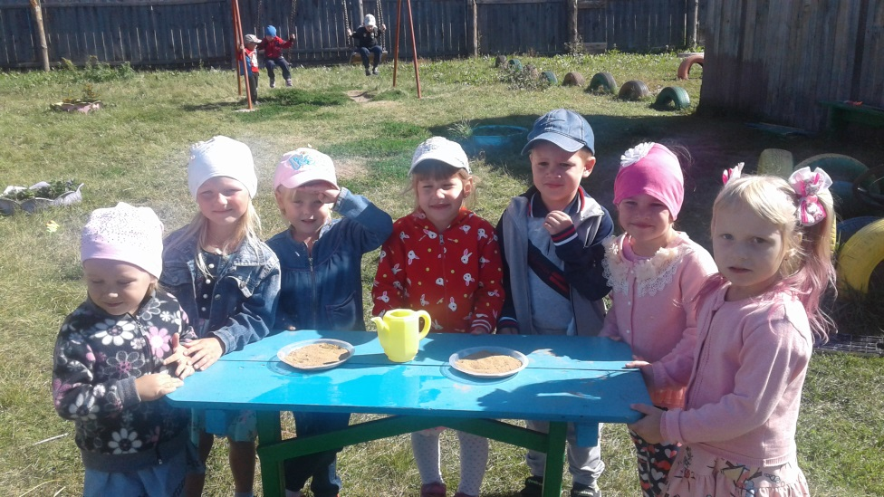
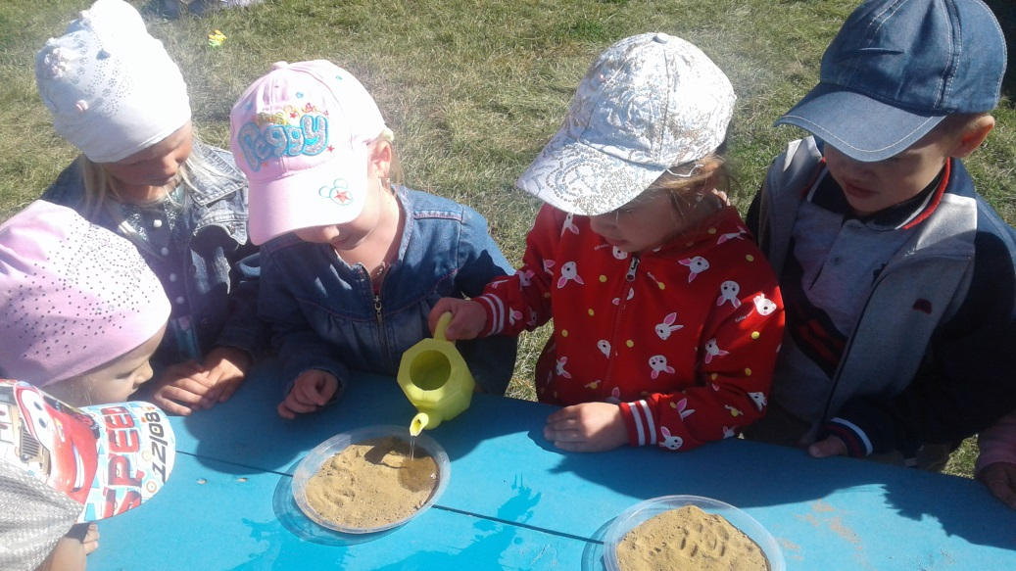
Мастерская опытов.

Slide 6
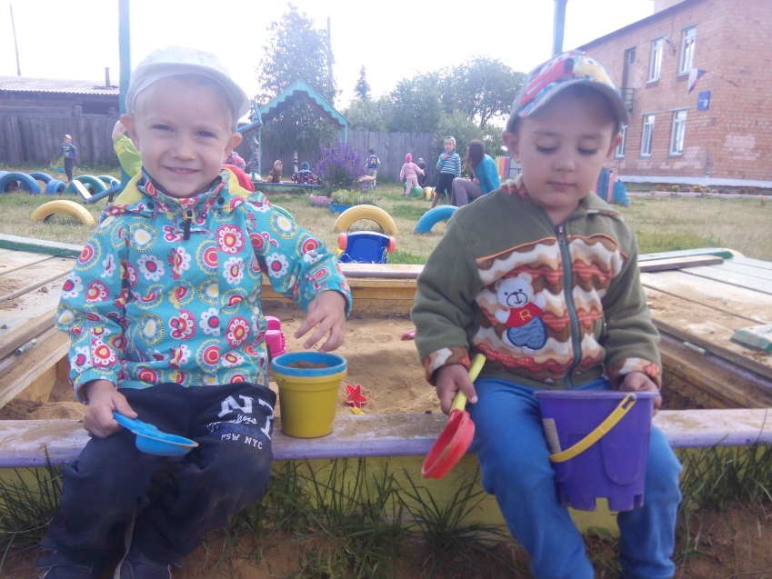
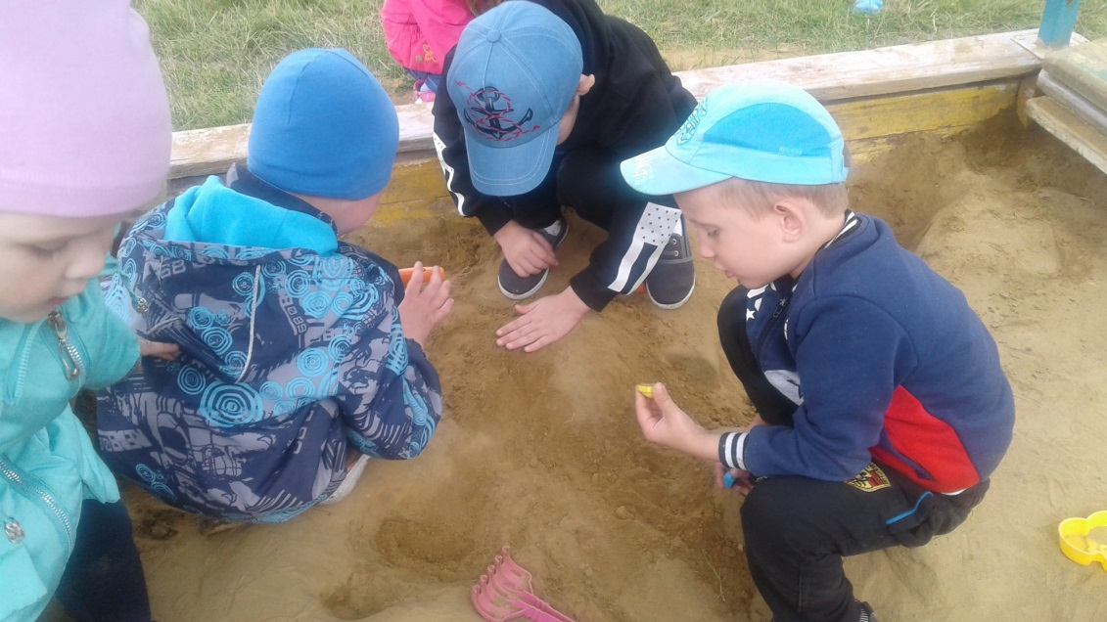
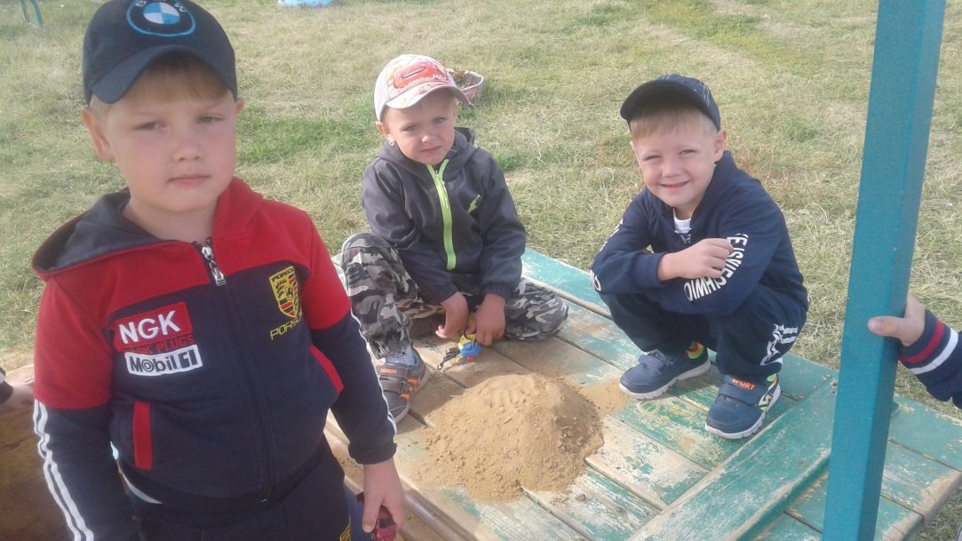

Slide 7
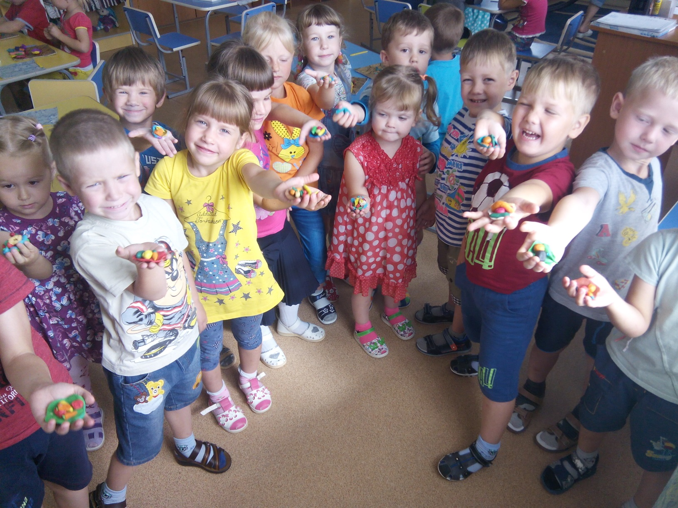
Что мы знаем об овощах
Лепка «Веселый огород»

Slide 8
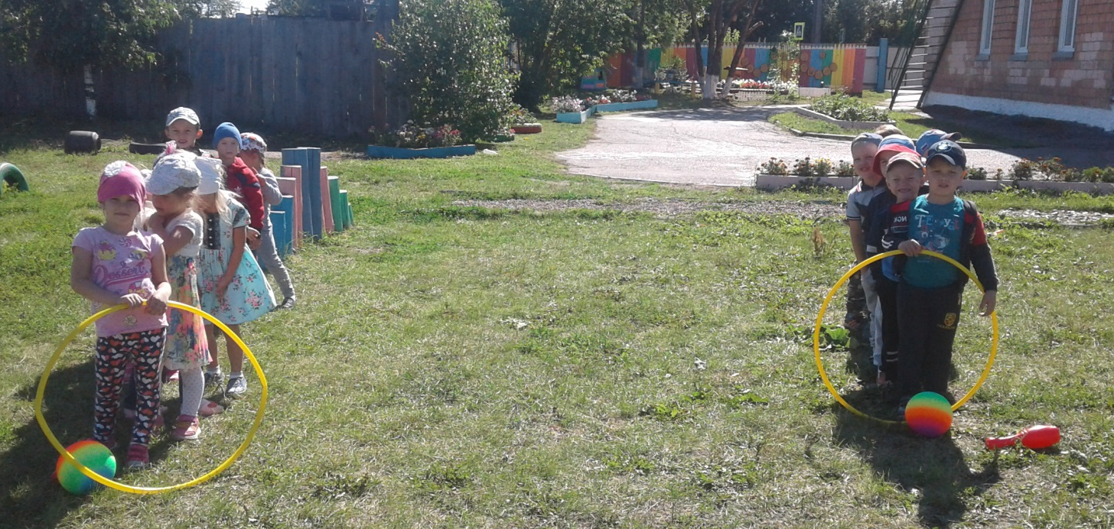
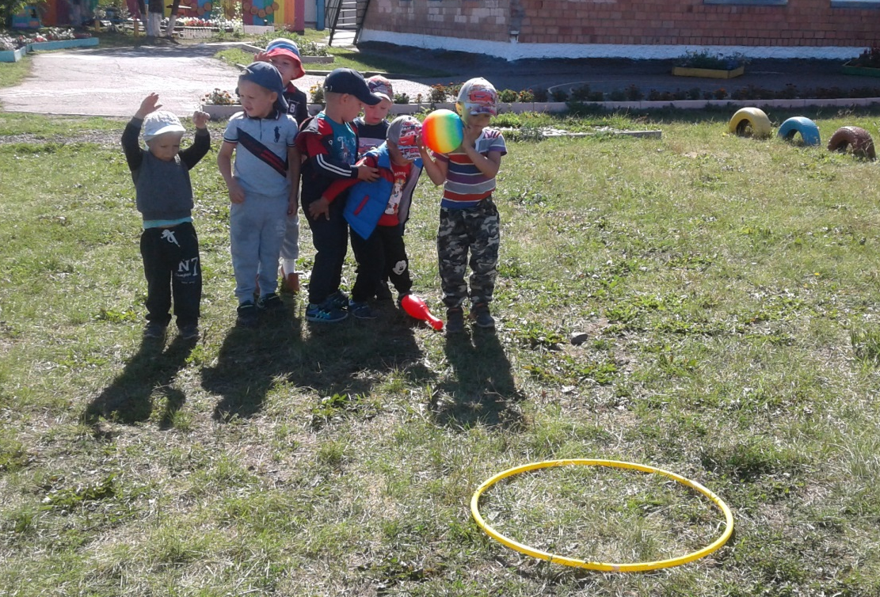
Подвижные
игры

Slide 9
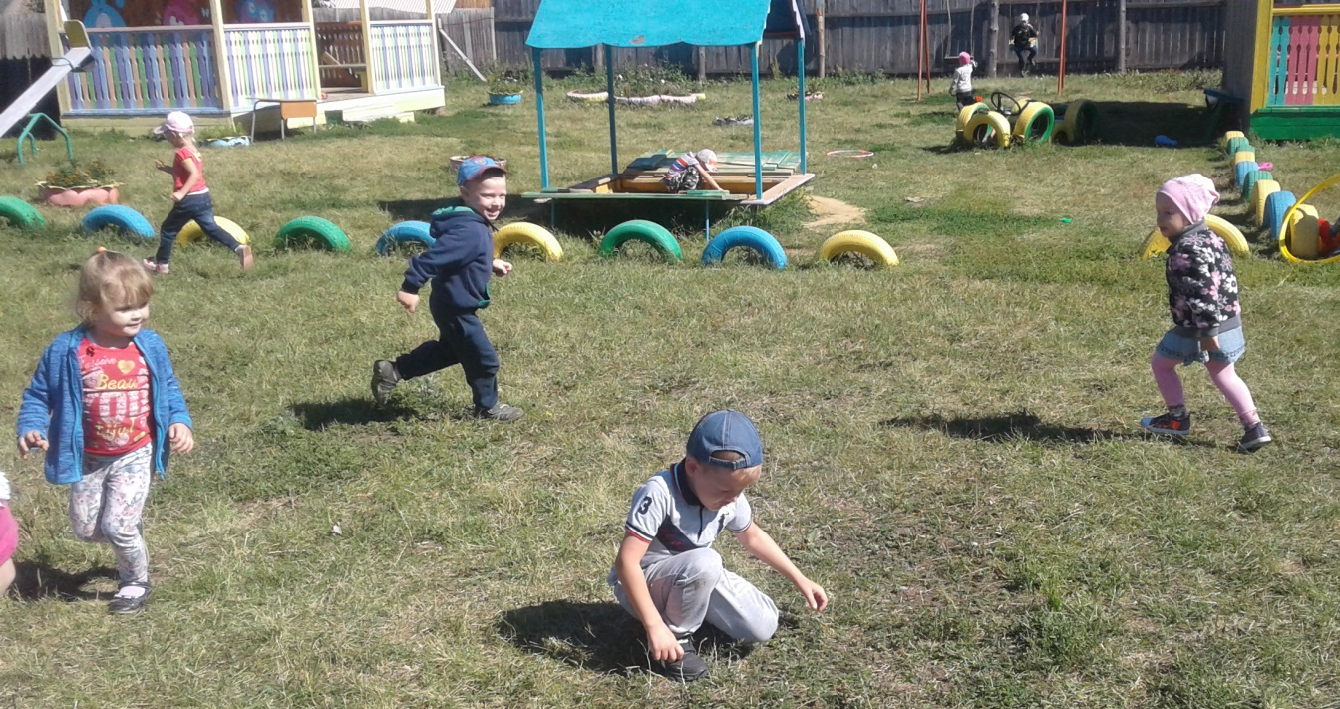
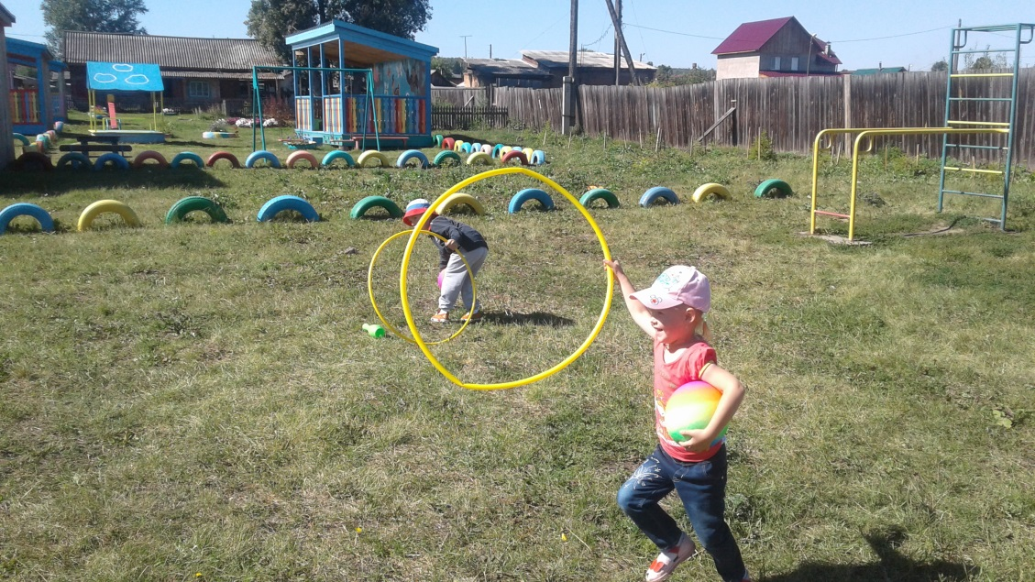

Slide 10
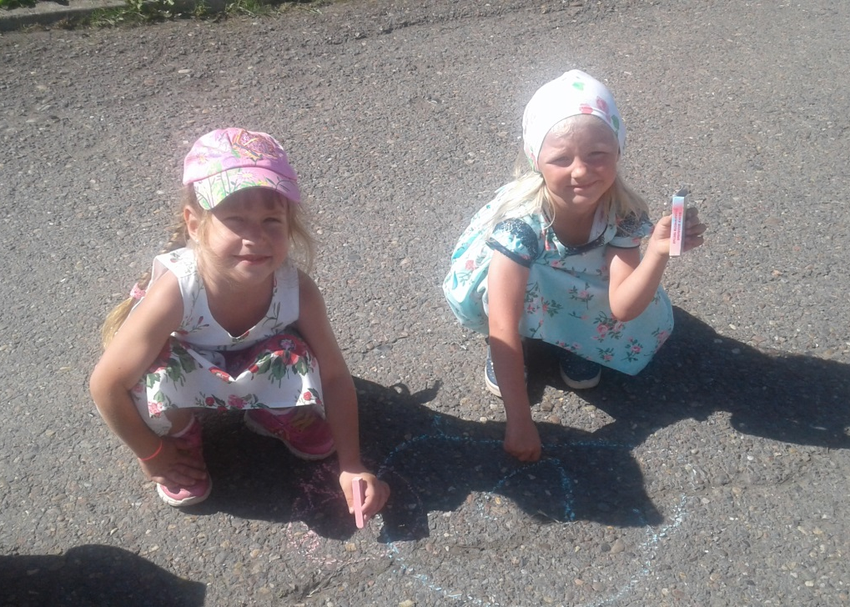
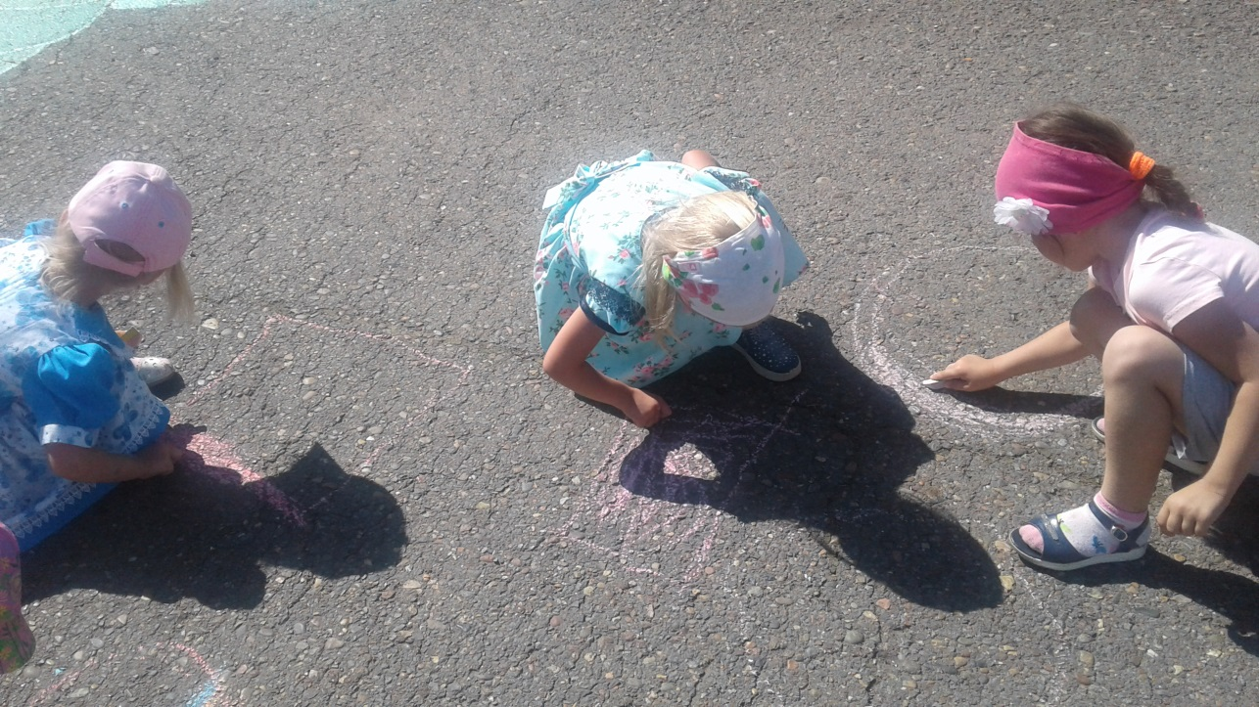
« Я и лето»

Slide 11
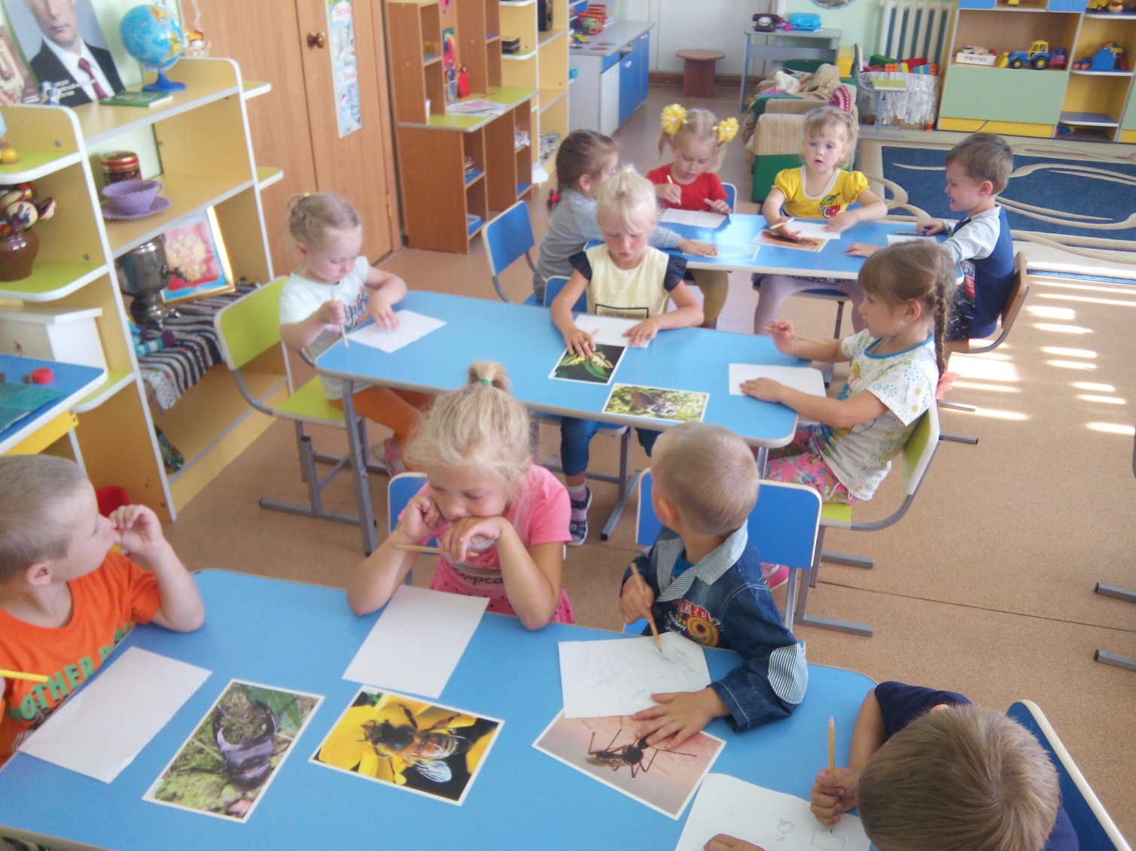
Рисовали насекомых

Slide 12
Вывод.
Метод проекта оказался очень эффективен и актуален на сегодняшний день.
Он дает возможность ребенку экспериментировать, систематизировать полученные знания, развивает творческие способности и коммуникативные навыки, которые позволят ребенку в дальнейшем адаптироваться к школьному обучению, что является одной из главных задач федеральных государственных общеобразовательных стандартов.

Slide 13

Спасибо за внимание!

